Slide 1
שלמה מנהל את הממלכה
וַֽיְהִי֙ הַמֶּ֣לֶךְ שְׁלֹמֹ֔ה
מֶ֖לֶךְ עַל־כָּל־יִשְׂרָאֵֽל
(מלכים א פרק ד פס א)

Slide 2
"מלך על כל ישראל"
מי היו הקבוצות בארץ-ישראל עליהן מלך שלמה?

Slide 3
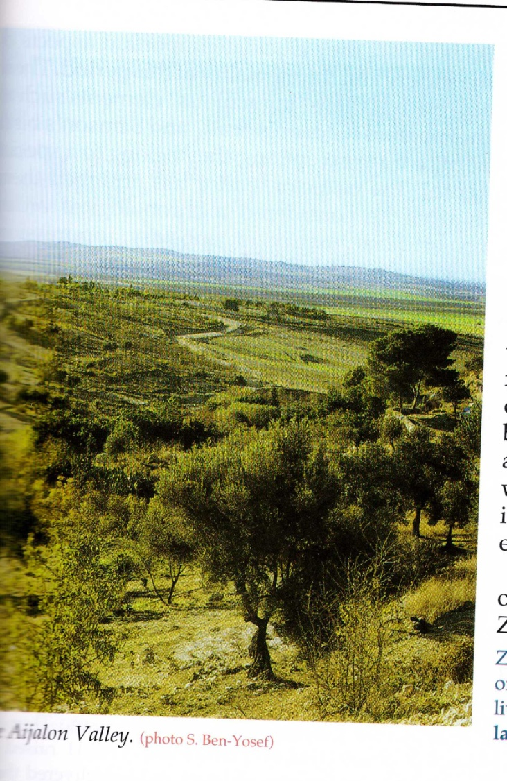
יהודה: וַיֹּ֖רֶשׁ אֶת־הָהָ֑ר כִּ֣י לֹ֤א לְהוֹרִישׁ֙ אֶת־יֹֽשְׁבֵ֣י הָעֵ֔מֶק כִּי־רֶ֥כֶב בַּרְזֶ֖ל לָהֶֽם

Slide 4
וְלֹֽא־הוֹרִ֣ישׁ מְנַשֶּׁ֗ה
אֶת־בֵּית־שְׁאָ֣ן וְאֶת־בְּנוֹתֶיהָ֮
וְאֶת־תַּעְנַ֣ךְ וְאֶת־בְּנֹתֶיהָ֒
וְאֶת־יושב (יֽוֹשְׁבֵ֨י) ד֜וֹר וְאֶת־בְּנוֹתֶ֗יהָ
וְאֶת־יֽוֹשְׁבֵ֤י יִבְלְעָם֙ וְאֶת־בְּנֹתֶ֔יהָ
וְאֶת־יֽוֹשְׁבֵ֥י מְגִדּ֖וֹ וְאֶת־בְּנוֹתֶ֑יהָ
וַיּ֨וֹאֶל֙ הַֽכְּנַעֲנִ֔י לָשֶׁ֖בֶת בָּאָ֥רֶץ הַזֹּֽאת (שופטים א פס' כז)

Slide 5
איפה הכסף?
העם עובד
הנציבים לוקחים מהעם ונותנים ל:
יְהוֹשָׁפָט בֶּן-אֲחִילוּד, הַמַּזְכִּיר
וּבְנָיָהוּ בֶן-יְהוֹיָדָע, עַל-הַצָּבָא
אֱלִיחֹרֶף וַאֲחִיָּה בְּנֵי שִׁישָׁא, סֹפְרִים
ועוד, ועוד...

Slide 6
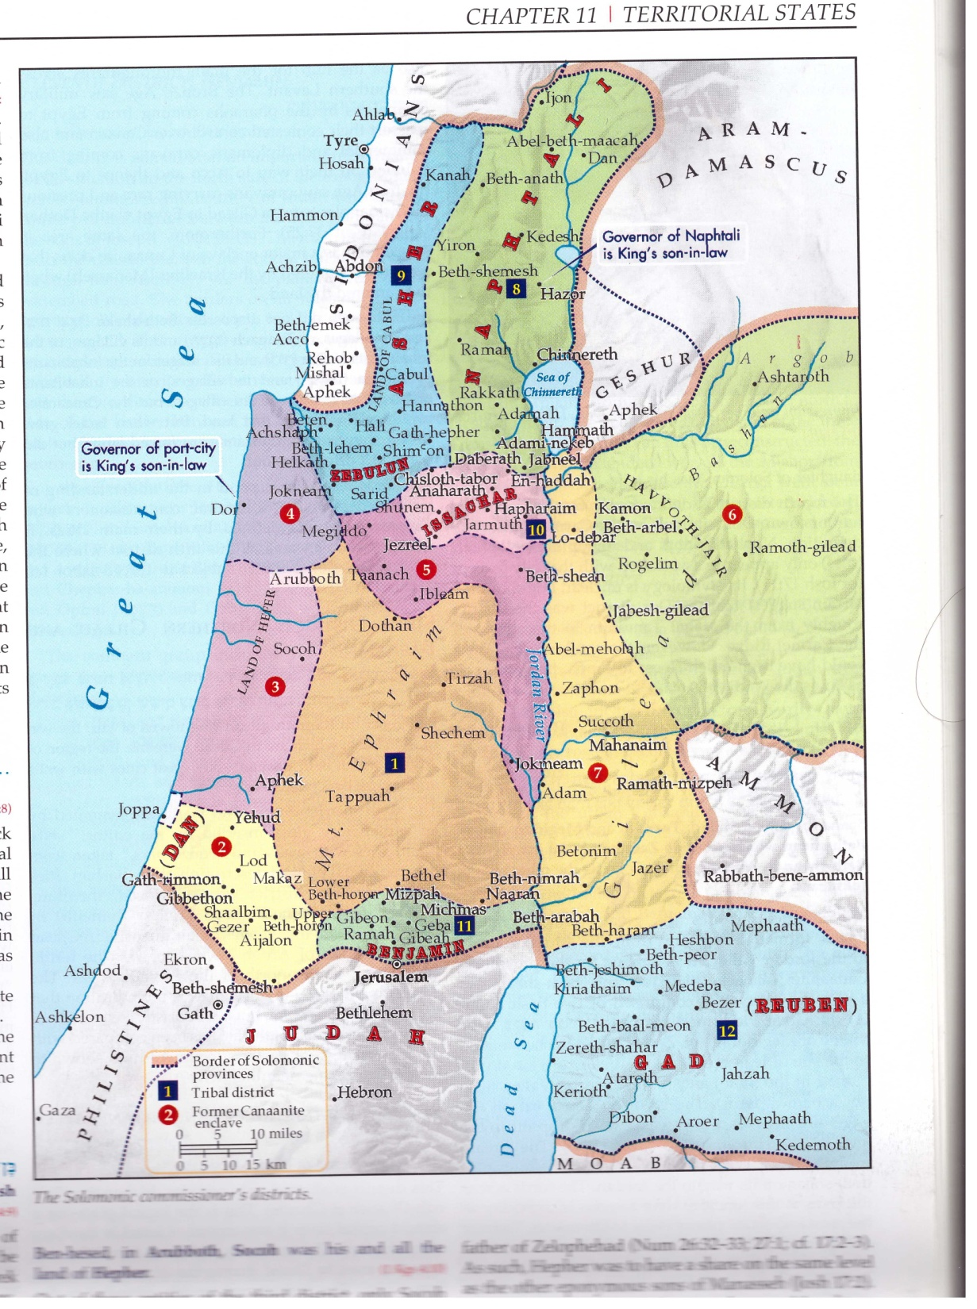

Slide 7
שער שלשה התאים בגזר – מן האתר telgezer.com

Slide 8
השער בגזר – מבט למזרח מן האתר telgezer.com

Slide 9
השערים במגידו ובחצור
תכנית שער העיר מגידו- מן האתר bib-arch.org
שער העיר בחצור – ומימין, חומת הסוגרים (מן האתר bibleodyssey.org)

